Slide 1
Ένα παραμύθι για το
και το
Ειρήνη Πετρίδου

Slide 3
1
1
1

Slide 4
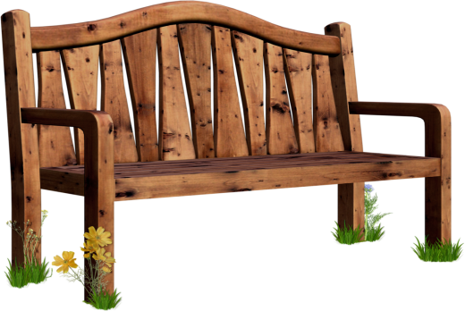
1
1
1
1
1
1

Slide 5
Τι καλά που θα ήταν να είχα έναν φίλο…..

Slide 6
Το ραβδάκι μου κουνώ, πέρα δώθε στο λεπτό
έναν φίλο για να βρώ για το 1 το καλό!

Slide 8
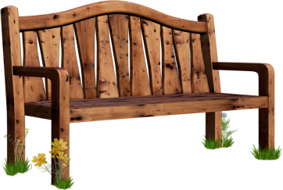

Slide 9
Ώρα για παιχνίδι!

Slide 10
Πόσα είναι;

Slide 11
Πόσα είναι;

Slide 12
Πόσα είναι;

Slide 13
Πόσα είναι;

Slide 14
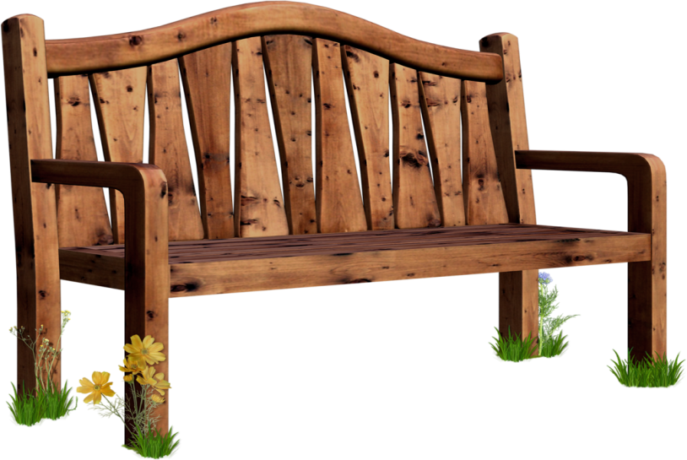
Πόσα είναι;

Slide 15
Πόσα είναι;

Slide 16
Πόσα είναι;

Slide 17
Πόσα είναι;

Slide 18
ΔΡΑΣΤΗΡΙΟΤΗΤΕΣ
1.Βρές και φέρε 1 μαξιλάρι, 1 κουτάλι, 1 φρούτο
2. Βρες και φέρε 2 μαρκαδόρους και 2 πιρούνια
3. Γράψε στο χαρτί το ένα και το 2 όπως μπορείς

